Slide 1
L’Appel d’Offre Agences de voyages
Atelier 2010-2011

Slide 2
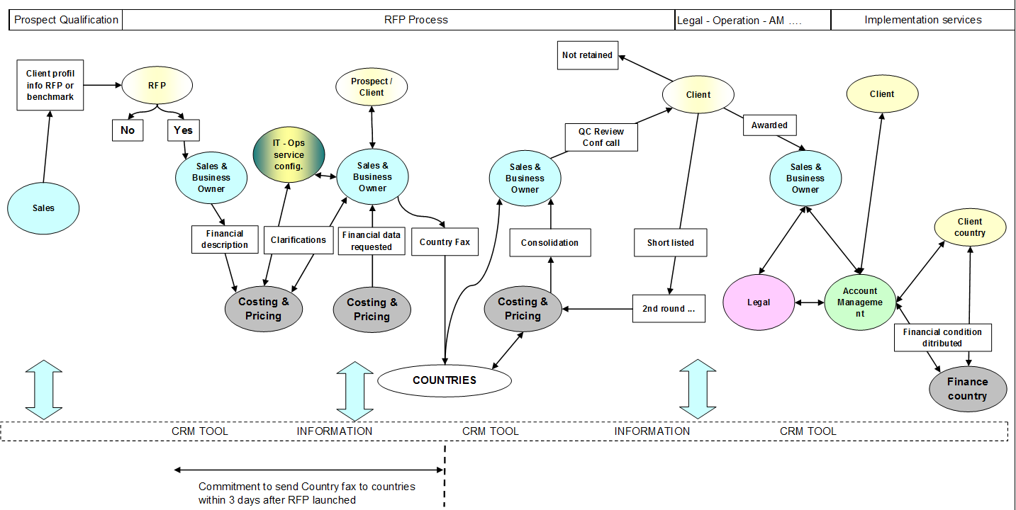
L’appel d’offre du côté agence
Exemple d’organisation
2

Slide 3
Planning chronologique de l’appel d’offre
(les grandes étapes)
Point de vue Agence
J-9 / - 6 mois
J-3 mois
J-2 mois
J-1 mois
J
Envoi de l’appel d’offre
5 ) Nomination d’un chef de projet AO
11 ) Date limite de réponse du RFI (délai 15/21 jours)
17 ) Critère de sélection / pondération à décrire dans l’AO
1) Analyse des conditions de renouvellement et renégociation du contrat agence
6 ) Créer une adresse email générique AO
12 ) Valorisation du coût du changement d’agence
18 ) Définition des dates d’implémentation ordonnée pays par pays dans l’AO
2 ) Qualifier les potentiels prochains appels d’offres
7 ) Request for information (RFI)
13 ) Ressources internes à prévoir dans les services (IT, RH…)
19 ) Durée max période d’implémentation
3 ) Définir les objectifs de l’AO
Agence moins chère ?
Meilleur service ?
Plus globale ?
Autres ?
8 ) Accord de confidentialité
16 ) Nomination d’un sponsor implication senior management
20 ) Engagement de l’agence sur le début de service (Go Live)
10 ) Démonstration outil en live (accès temporaire)
21 ) Envoi de l’appel offre
RFP / AO
4 ) Outils CRM :
Type salesforce
9 ) Développer le relationnel et rencontrer les sociétés
14 ) Les agences peuvent à cette période éviter l’appel d’offre et tenter une proposition de renégociation
15 ) Nomination d’un sponsor leadership agence
22 ) Eviter d’envoyer les appels d’offres en période de vacances afin d’obtenir une réponse plus adaptée et la plus pertinente financièrement et opérationnellement

Slide 4
Planning chronologique de l’appel d’offre
(les grandes étapes)
Point de vue Agence
J
Envoi de l’appel d’offre
J + 21
J + 1 mois
J-1 J + 2 mois
J + 5 mois
6 ) Période de clarification jusqu’à J+14
22 ) Sélection
11 ) Analyse comparative des offres
16 ) 1er round
1 ) Envoi de l’appel d’offre
RFP / AO
23 ) Signature du contrat
2 ) Confirmation de la participation à l’appel d’offre
8 ) Date limite de réponse RFP
12 ) Clarification des offres agences entre J+21 et J+30
17 ) Prestataires short listés
24 ) Annonce du résultat
3 ) Accusé de réception des agences
25 ) Migration (si)
18 ) Visite des plateaux / implants
13 ) Envoi du projet de contrat à négocier pendant l’AO
26 ) Communication interne du résultat AO (slides, démo outil, formation, e-learning, CD)
4 ) Identification des contacts clients et agences en charge de l’AO
9 ) Réception des propositions et des offres
19 ) Validation du projet de contrat
14 ) Soutenances
27 ) Formation agent de voyage sur PV, process, circuit de validation
5 ) Organigramme des interlocuteurs clients et agences par pays et corporate
10 ) SLA version 1 théorique
15 ) SLA version 2 précision des critères de performances
20 ) Du 2e round … 7e round
28 ) Identification de relais internes
7 ) Prise de référence des clients utilisant les services de l’agence
29 ) Débrief des autres agences …
21 ) Négociation, tarifs, …

